Slide 1

人力资源分配问题
问题
某个中型百货商场对售货人员（周工资200元）的需求经统计如下表
为了保证销售人员充分休息，销售人员每周工作5天，休息2天。问应如何安排销售人员的工作时间，使得所配售货人员的总费用最小？
星期 | 一 | 二 | 三 | 四 | 五 | 六 | 七
人数 | 12 | 15 | 12 | 14 | 16 | 18 | 19

Slide 2
人力资源分配问题
模型假设
每天工作8小时，不考虑夜班的情况；
每个人的休息时间为连续的两天时间；
每天安排的人员数不得低于需求量，但可以超过需求量

Slide 3
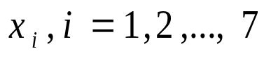
问题分析
人力资源分配问题
因素 不可变因素：需求量、休息时间、单位费用；
可变因素：安排的人数、每人工作的时间、总费用；
方案 确定每天工作的人数，由于连续休息2天，当确定每个人开始休息的时间就等于知道工作的时间，因而确定每天开始休息的人数就知道每天开始工作的人数，从而求出每天工作的人数。
变量 每天开始休息的人数
约束条件
1.每人休息时间2天，自然满足。

Slide 4
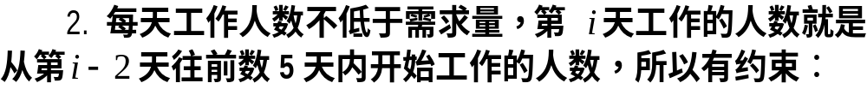
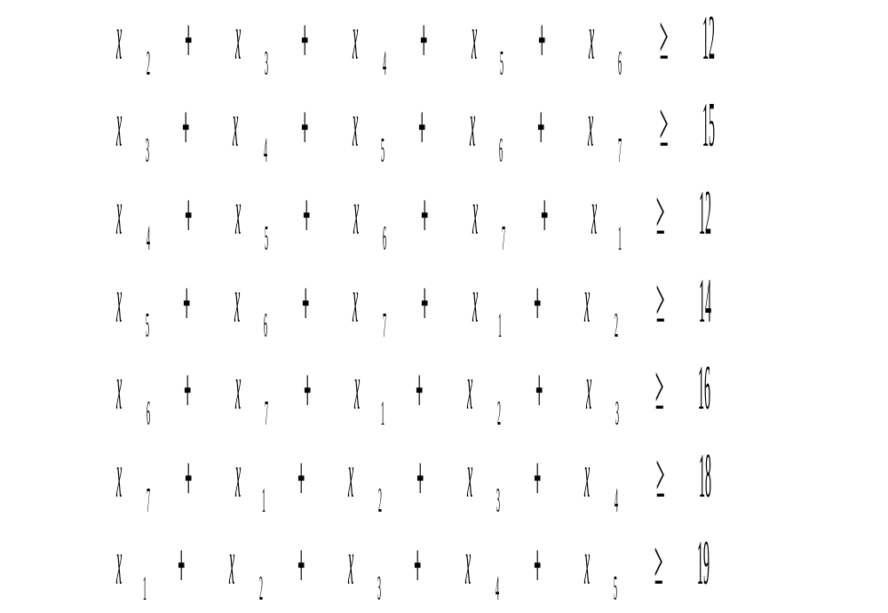
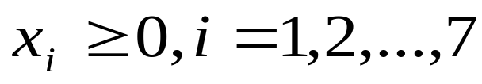
人力资源分配问题
问题分析
3.变量非负约束：

Slide 5
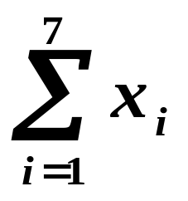
问题分析
人力资源分配问题
目标函数：总费用最小，总费用与使用的总人数成正比。由于每个人必然在且仅在某一天开始休息，所以总人数等于

Slide 6
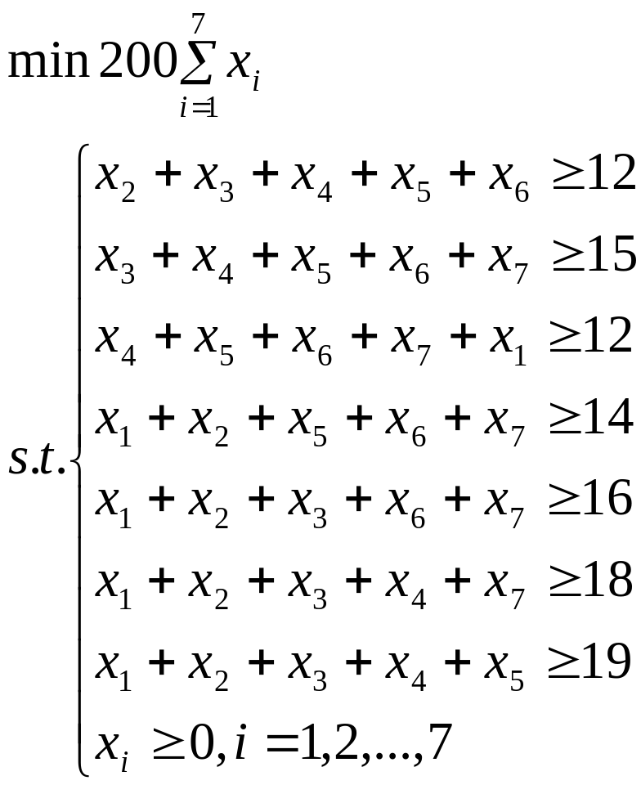
模型
人力资源分配问题

Slide 7

注解
人力资源分配问题
该问题本质上是个整数规划问题，松驰的线性规划的最优解是个整数解，所以这两个规划是等价的。
定义整数变量用函数@gin(x1)……
@gin(x7);
0-1整数变量为@bin(x1)

